Slide 1
CHÀO MỪNG CÁC THẦY CÔ GIÁO ĐẾN DỰ GIỜ TIẾT HỌC NGÀY HÔM NAY!
Người thực hiện: Trần Thị Nhung

Slide 2
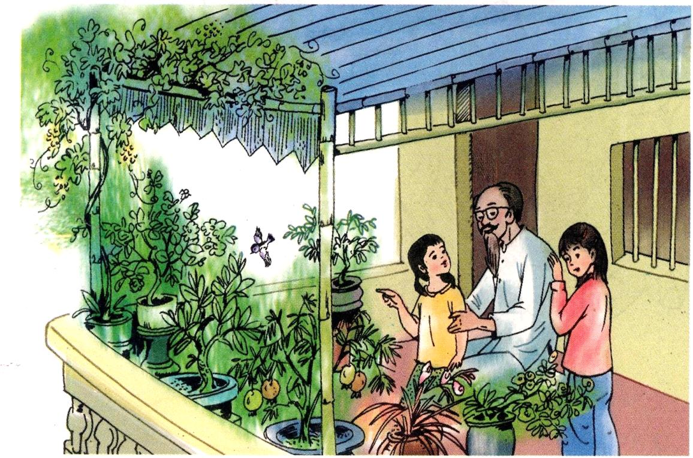
Tập đọc 5
CHUYỆN MỘT KHU VƯỜN NHỎ
1
Luyện đọc

Slide 3
Chia đoạn
Tiếp … không
phải là vườn
Từ đầu … từng
loài cây
Còn lại
2
3
1

Slide 4
Thảo luận nhóm 4:
- Tìm từ khó, tiếng khó và từ cần giải nghĩa.
- Cách ngắt hơi câu dài.
- Cách đọc từng đoạn.

Slide 5
Đoạn 1:
Bé Thu rất khoái ra ban công ngồi với ông nội, nghe ông rủ rỉ giảng về từng loài cây.

Slide 6
Đoạn 2:
Cây quỳnh lá dày, giữ được nước, chẳng phải tưới nhiều. Cây hoa ti gôn thích leo trèo, cứ thò những cái râu ra, theo gió mà ngọ nguậy như những cái vòi voi bé xíu. Cây hoa giấy mọc ngay bên cạnh bị nó quấn chặt một cành. Những chiếc vòi quấn chắc nhiều vòng, rồi một chùm ti gôn hé nở. Cây đa Ấn Độ thì liên tục bật ra những búp đỏ hồng nhọn hoắt. Khi đủ lớn, nó xòe ra thành chiếc lá nâu rõ to, ở trong lại hiện ra cái búp đa mới nhọn hoắt, đỏ hồng... Có điều Thu chưa vui: Cái Hằng ở nhà dưới cứ bảo ban công nhà Thu không phải là vườn!

Slide 7
Đoạn 3:
Một sớm chủ nhật đầu xuân, khi mặt trời vừa hé mây nhìn xuống, Thu phát hiện ra chú chim lông xanh biếc sà xuống cành lựu. Nó săm soi, mổ mổ mấy con sâu rồi thản nhiên rỉa cánh, hót lên mấy tiếng líu ríu. Thu vội xuống nhà Hằng mời bạn lên xem để biết rằng: Ban công có chim về đậu tức là vườn rồi! Chẳng ngờ, khi hai bạn lên đến nơi thì chú chim đã bay đi. Sợ Hằng không tin, Thu cầu viện ông: - Ông ơi, đúng là có chú chim vừa đỗ ở đây bắt sâu và hót nữa ông nhỉ! Ông nó hiền hậu quay lại xoa đầu cả hai đứa: - Ừ, đúng rồi! Đất lành chim đậu, có gì lạ đâu hả cháu?
- Ông ơi, đúng là có chú chim vừa đỗ ở đây bắt sâu và hót nữa ông nhỉ! Ông nó hiền hậu quay lại xoa đầu cả hai đứa: - Ừ, đúng rồi! Đất lành chim đậu, có gì lạ đâu hả cháu?

Slide 8
2
Tìm hiểu bài

Slide 11
Câu 1: Bé Thu thích ra ban công để làm gì ?
A.
Ngắm những loài cây xinh đẹp.
B.
Nghe ông kể chuyện.
Ngắm nhìn cây cối, nghe ông rủ rỉ giảng về từng loài cây.
C.
00
01
02
03
04
05

Slide 12
Câu 2: Trên ban công nhà Thu có những loại cây nào?
A.
Cây quỳnh, cây xoài, cây lan.
Cây quỳnh, cây hoa ti gôn, cây hoa giấy, cây đa Ấn Độ.
B.
Cây quỳnh, cây hoa ti gôn, cây vòi voi, cây hoa giấy.
C.
00
01
02
03
04
05

Slide 13
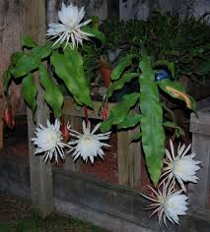
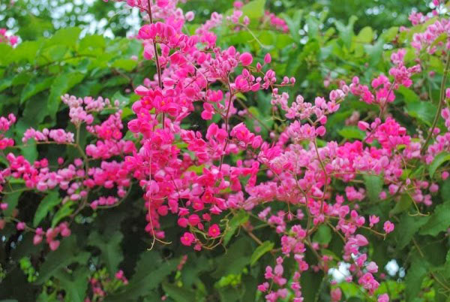
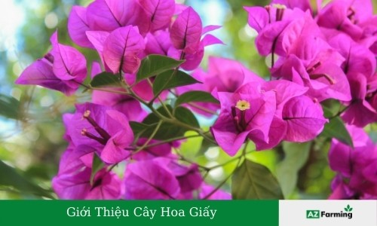
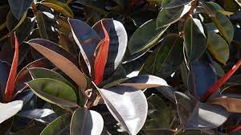
Cây hoa ti gôn
Cây đa Ấn Độ
Cây quỳnh
Cây hoa giấy
Thò những cái râu, theo gió ngọ nguậy như những cái vòi bé xíu.
Bật ra những búp đỏ hồng nhọn hoắt, xòe những lá nâu rõ to.
Bị vòi ti-gôn quấn nhiều vòng
Lá dày, giữ được nước.

Slide 14
Câu 3: Tác giả đã sử dụng những biện pháp nghệ thuật gì khi miêu tả các loài cây?
A.
Nhân hóa
B.
So sánh.
C.
Cả nhân hóa và so sánh.
00
01
02
03
04
05

Slide 15
Câu 4: Sớm chủ nhật đầu xuân bé Thu phát hiện ra điều gì?
A.
Cây hoa nở.
A
B.
Chú chim lông xanh biếc.
Chú chim lông xanh biếc sà xuống cây lựu, rỉa cánh, hót.
00
01
02
03
04
C.
05

Slide 16
Câu 5: Vì sao khi thấy chim về đậu ở ban công, Thu muốn báo ngay cho Hằng biết ?
A.
Vì Thu muốn chia sẻ niềm vui với bạn.
Vì Thu muốn Hằng công nhận ban công nhà mình cũng là vườn.
B.
Vì Hằng nghĩ ban công nhà Thu không phải là vườn.
00
01
02
03
04
C.
05

Slide 17
Câu 6: Em hiểu “Đất lành chim đậu” là thế nào ?
A.
Nơi tốt đẹp thanh bình sẽ có chim về đậu, sẽ có con người đến sinh sống làm ăn.
B.
Đất hiền lành chim đến đậu.
C.
00
01
02
03
04
Đất tốt chim bay đến đó để đậu, để sống.
05

Slide 18
Nội dung bài học
Bài văn nói lên tình cảm yêu quý thiên nhiên của hai ông cháu bé Thu.

Slide 19
3
Luyện đọc diễn cảm
Giọng đọc:
Đọc toàn bài với giọng hồn nhiên (bé Thu), giọng hiền từ và chậm rãi (người ông).
Lưu ý: Nhấn giọng từ ngữ gợi tả

Slide 20
Một sớm chủ nhật đầu xuân, khi mặt trời vừa hé mây nhìn xuống, Thu phát hiện ra chú chim lông xanh biếc sà xuống cành lựu. Nó săm soi, mổ mổ mấy con sâu rồi thản nhiên rỉa cánh, hót lên mấy tiếng líu ríu. Thu vội xuống nhà Hằng mời bạn lên xem để biết rằng: Ban công có chim về đậu tức là vườn rồi! Chẳng ngờ, khi hai bạn lên đến nơi thì chú chim đã bay đi. Sợ Hằng không tin, Thu cầu viện ông:
- Ông ơi, đúng là có chú chim vừa đỗ ở đây bắt sâu và hót nữa ông nhỉ!
Ông nó hiền hậu quay lại xoa đầu cả hai đứa:
- Ừ, đúng rồi! Đất lành chim đậu, có gì lạ đâu hả cháu?
Một sớm chủ nhật đầu xuân, khi mặt trời vừa hé mây nhìn xuống, Thu phát hiện ra chú chim lông xanh biếc sà xuống cành lựu. Nó săm soi, mổ mổ mấy con sâu rồi thản nhiên rỉa cánh, hót lên mấy tiếng líu ríu. Thu vội xuống nhà Hằng mời bạn lên xem để biết rằng: Ban công có chim về đậu tức là vườn rồi! Chẳng ngờ, khi hai bạn lên đến nơi thì chú chim đã bay đi. Sợ Hằng không tin, Thu cầu viện ông:
- Ông ơi, đúng là có chú chim vừa đỗ ở đây bắt sâu và hót nữa ông nhỉ!
Ông nó hiền hậu quay lại xoa đầu cả hai đứa:
- Ừ, đúng rồi! Đất lành chim đậu, có gì lạ đâu hả cháu?

Slide 21
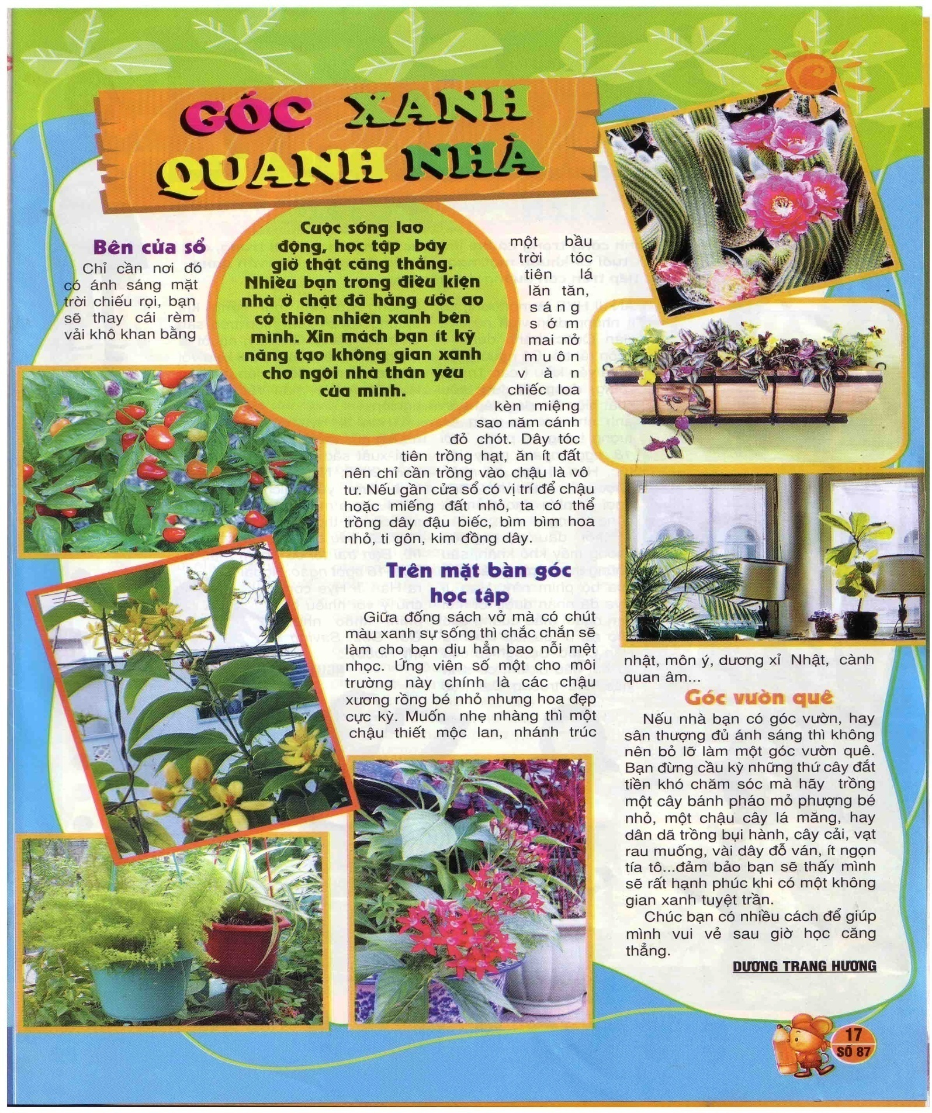
Ý TƯỞNG CỦA EM
GÓC XANH
QUANH NHÀ

Slide 23
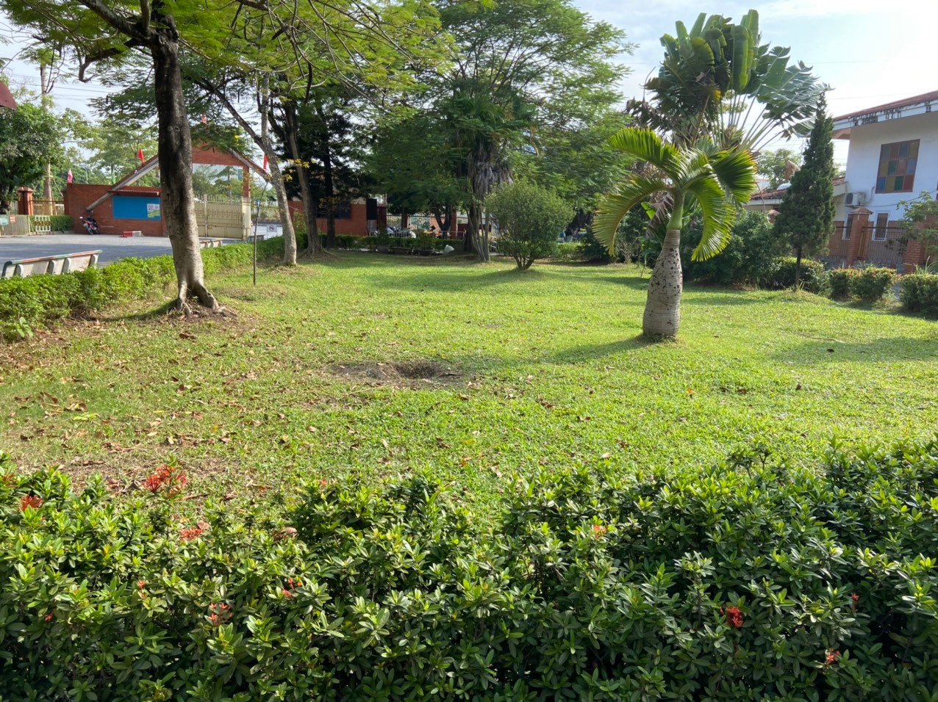
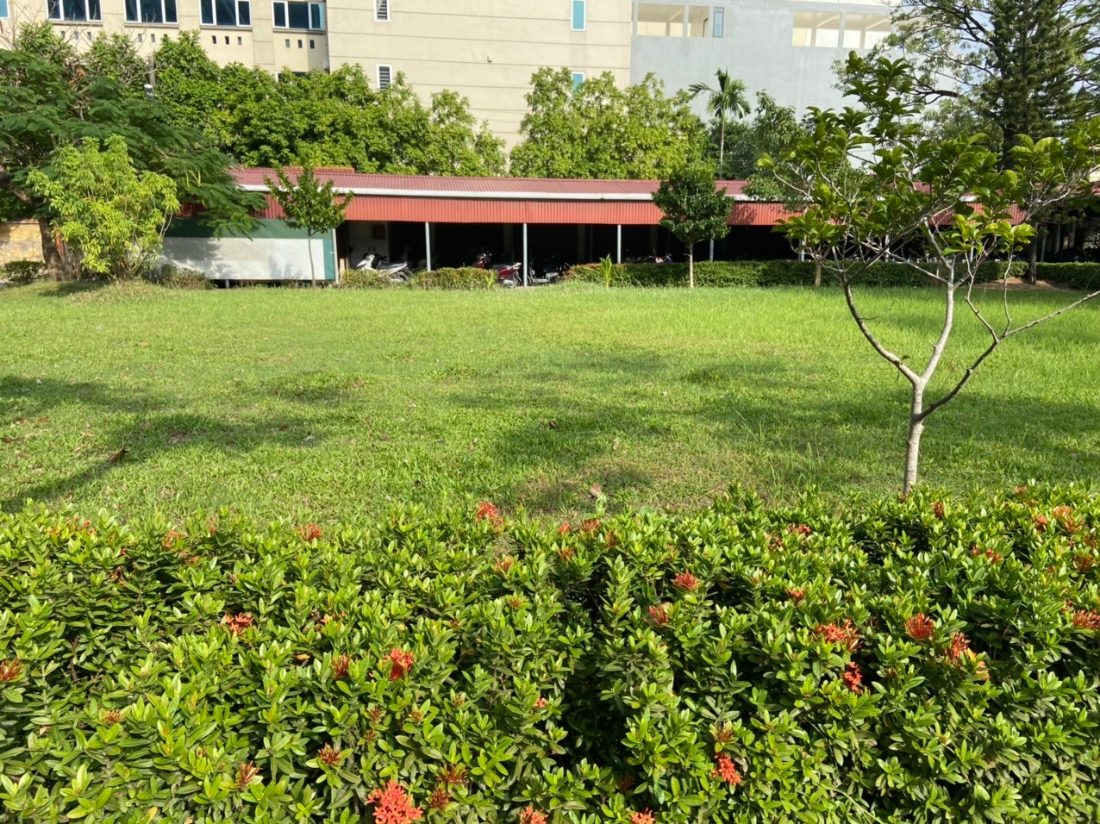

Slide 24
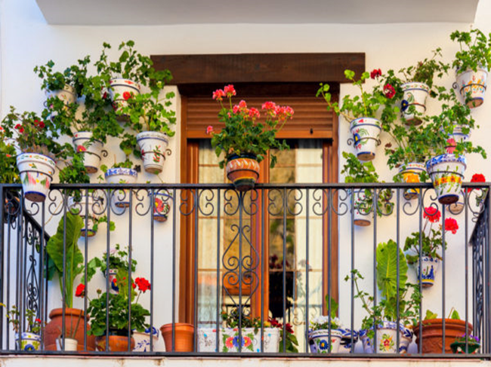

Slide 25
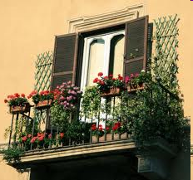
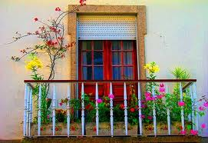

Slide 26
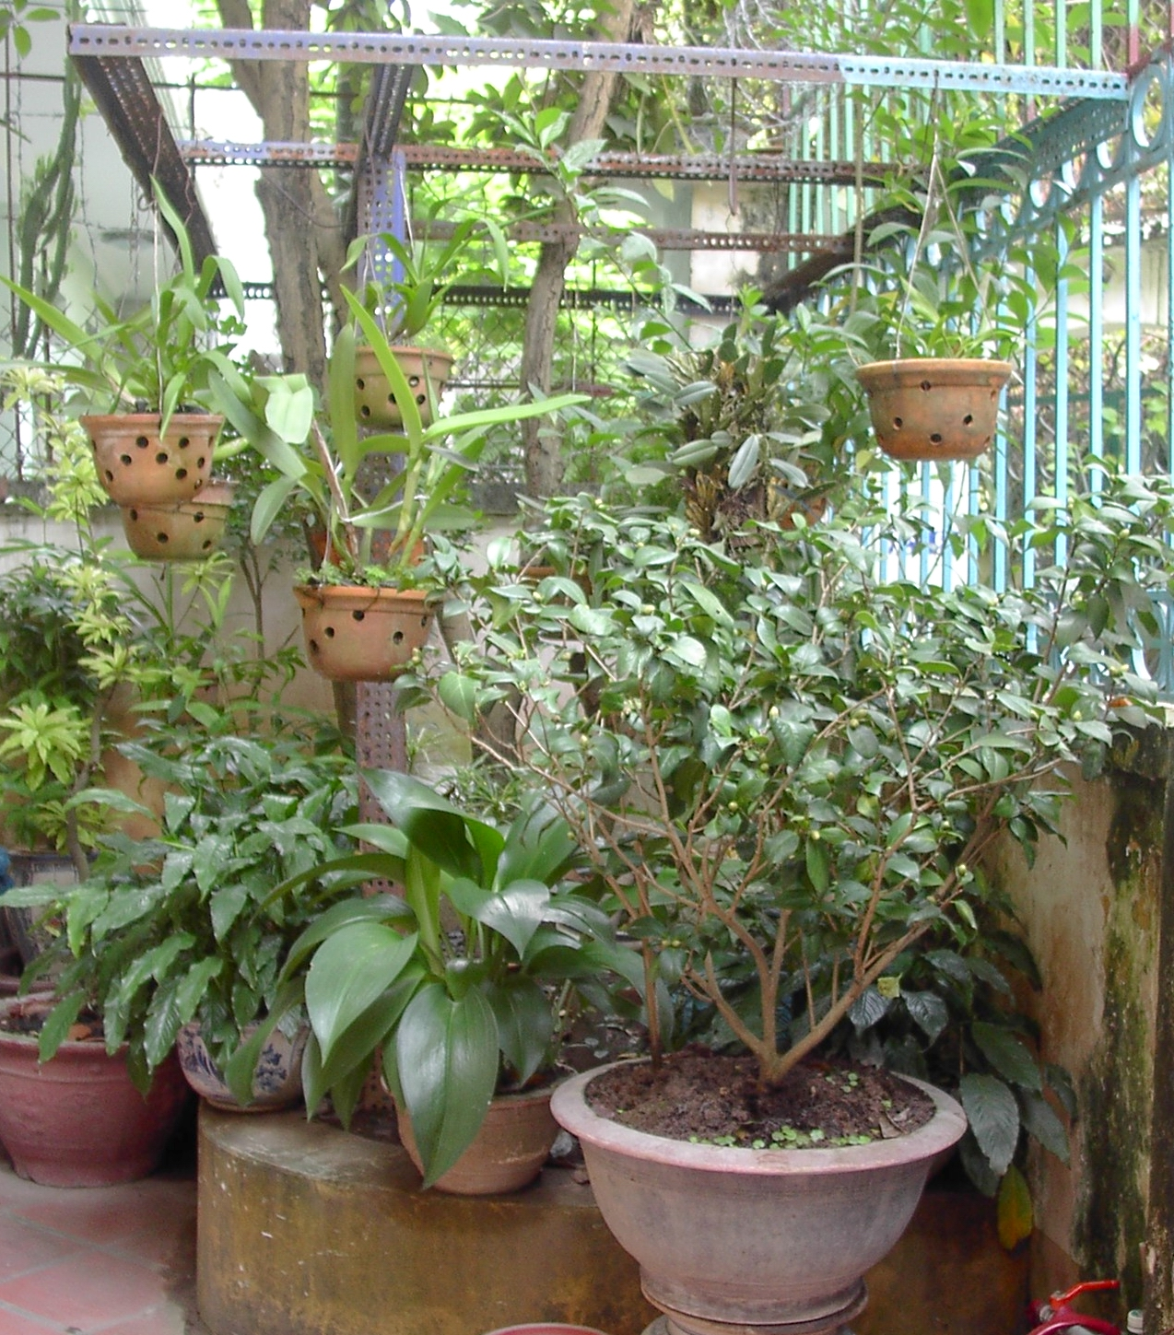

Slide 27
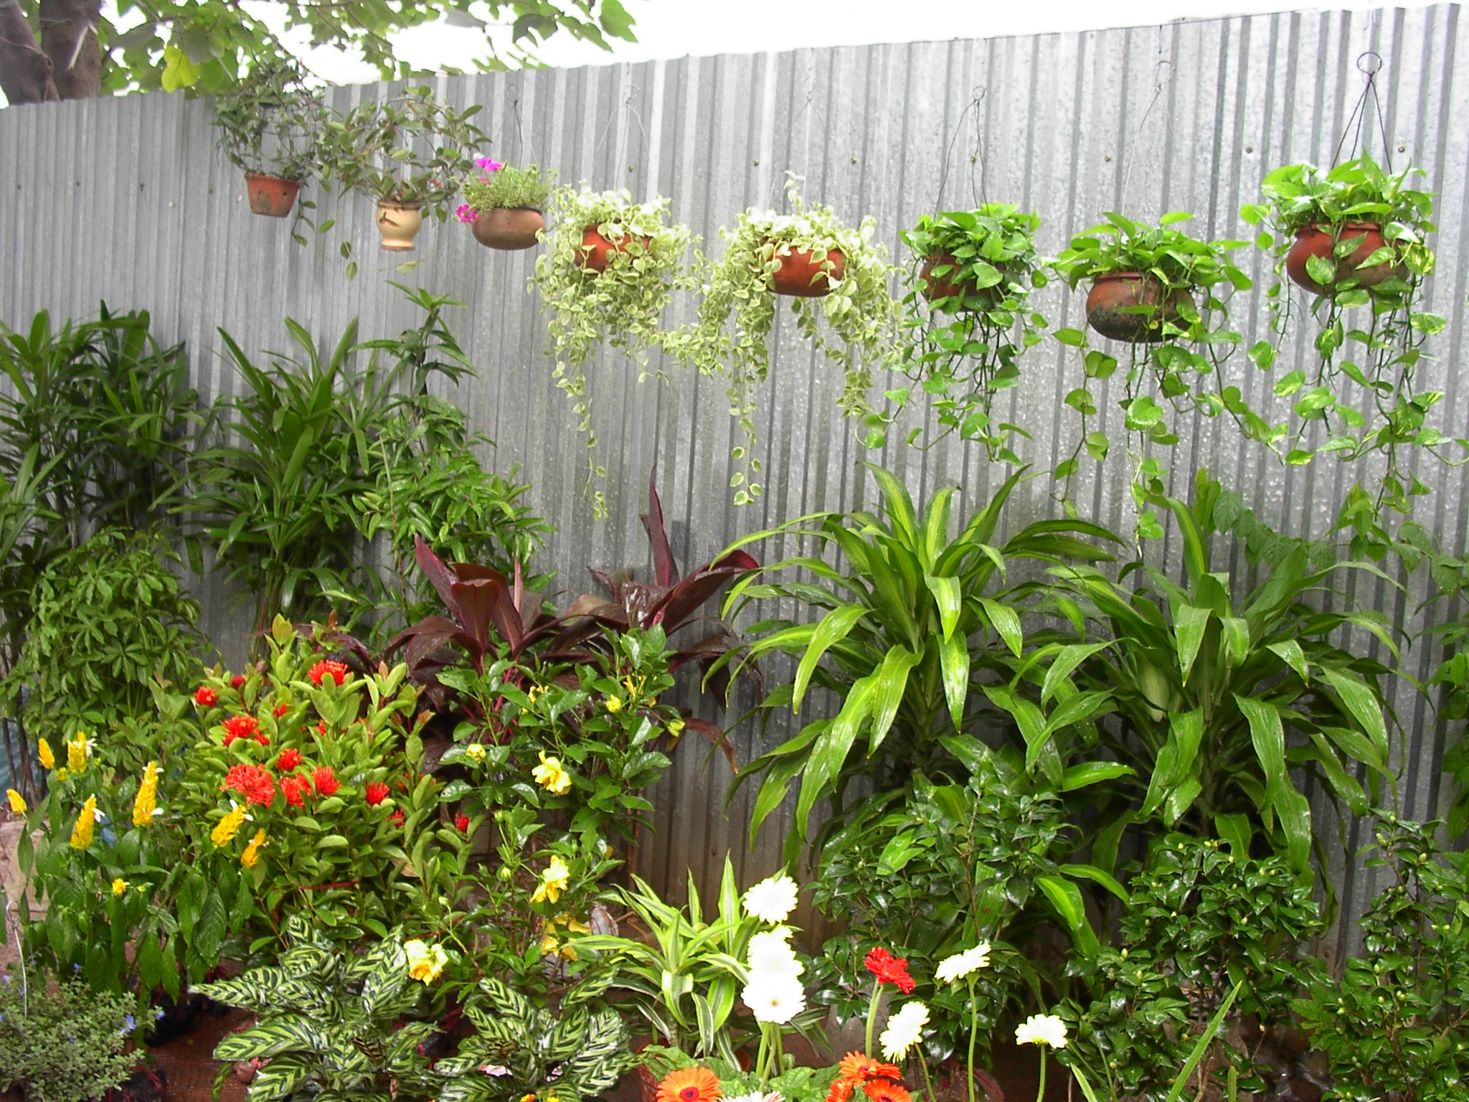

Slide 28
Dặn dò:
Luyện đọc bài và trả lời lại các câu hỏi.
Chuẩn bị bài tập đọc tiếp theo.

